Slide 1
SQL*PLUS
SQL*PLUS工具介绍
SQL*PLUS常用命令
iSQL*Plus

Slide 2
3.2.1 SQL*Plus概述
概念
  SQL*Plus工具是随Oracle 数据库服务器或客户端的安装而自动进行安装的管理与开发工具。
作用
  输入、编辑、存储、提取、运行和调试SQL语句和PL/SQL程序
  开发、执行批处理脚本
  执行所有的数据库管理操作
  处理数据，生成报表，存储、打印、格式化查询结果
  检查表和数据库对象定义

Slide 3
3.2.1 SQL*Plus概述
运行方式
  命令行方式（11g，10g）
  图形界面方式(GUI) （10g）
  基于Web的iSQL*Plus方式（10g）
两层结构：SQL*Plus客户端、数据库服务器
三层结构：Web浏览器、
应用服务器和数据库服务器

Slide 4
在SQL*Plus中执行的语句有3种：
  SQL*Plus命令、SQL语句和PL/SQL程序
启动SQL*Plus
  命令行方式：
    语法：sqlplus [username]/[password][@connect_identifier]|[NOLOG]
SQL*Plus的退出：EXIT或QUIT命令
仅启动SQL*Plus，不连接数据库

Slide 5
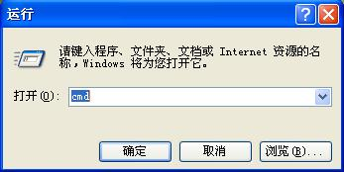
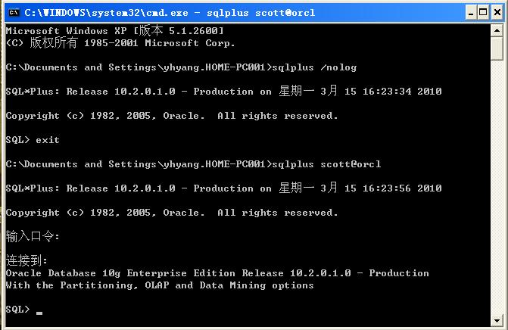
命令行sqlplus-sqlplus.exe
    运行：
    启动：
不连接数据库
输入用户名，并指定
要连接的数据库
注意：为了保证口令
安全，可以先不输入，
等提示“输入口令”时，
再输入！
输入口令

Slide 6
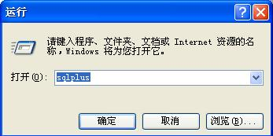
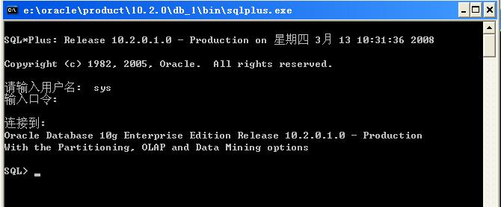
    运行：
    以系统用户sys身份登录启动SQL*Plus
@orcl as sysdba

Slide 7
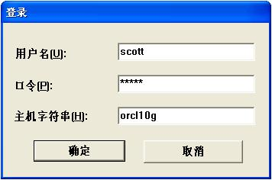
窗口sqlplus-sqlplusw.exe
  图形界面方式：
    选择【开始】／【程序】／【Oracle – OraDb10g_home1】／【应用程序开发】菜单中选择SQL Plus命令，出现如图所示登录窗口。
    在【用户名】文本框中输入用户名，如scott；在【口令】文本框中输入用户口令，如tiger；在【主机字符串】文本框中输入数据库名，如orcl。
注意：如果以系统用户名(如sys)登录，
则“主机字符串”处必须输入登录连接的
身份！
Orcl as sysdba

Slide 8
说明：会话指用户到数据库的指定连接。
SQL*Plus站点配置文件
  站点配置文件(Site Profile)是一个在SQL*Plus安装时自动创建的脚本文件，用于控制SQL*Plus与数据库连接时的会话行为。当用户启动SQL*Plus建立与数据库的连接时，Oracle自动读取该脚本文件，并根据该文件内容设置SQL*Plus的工作环境。
  SQL*Plus站点配置文件是针对所有会话的。
  在Windows系统中，SQL*Plus站点配置文件默认名称为glogin.sql,存放在<ORACLE_HOME> \sqlplus\admin文件夹中。

Slide 9
3.2.2 SQL*Plus常用命令
连接命令
编辑命令
文件操作命令
交互式命令
显示与设置环境变量
格式化命令
其它常用命令

Slide 10
3.2.2.1 连接命令
CONNECT：进行用户切换或连接到新的数据库。
  语法：
  CONN[ECT] [username]/[password][@hoststring]
DISC[ONNECT]：断开与数据库的连接。
  注意：该命令作用仅仅是断开与数据库的连接，不退出SQL*Plus环境！

Slide 11
3.2.2.2 编辑命令
在SQL*Plus中执行SQL语句、PL/SQL程序时，语句和程序会暂时存放到SQL缓冲区中。
输入SQL语句
  在语句最后加分号，并按回车，则立即执行该语句；
  语句输入结束后回车，换行后再按回车，则结束SQL语句输入但不执行该语句；
  语句输入结束后按回车，换行后按斜杠（/），立即执行该语句。
输入完PL/SQL程序，回车换行后
  按点号（.），则结束输入，但不执行；
  输入斜杠（/），则立即执行。

Slide 12
显示缓冲区
  L[IST]
编辑缓冲区
  A[PPEND]——将指定的文本追加到缓冲区内当前行的末尾；
  C[HANGE]——修改缓冲区中当前行的文本；
  DEL——删除缓冲区中当前行的文本；
  N——用数值定位缓冲区中的当前行；
  I[NPUT]——在缓冲区当前行的后面新增加一行文本；
  ED[IT]——以文本编辑器方式打开缓冲区，进行编辑。
执行缓冲区
  R[UN]
  /
清除缓冲区
  CL[EAR] BUFF[ER]
注意：使用ED[IT]命令时，缓冲区中必须存在信息。

Slide 13
常用编辑命令：
命令
说明
A[PPEND]text
添加文本到缓冲区当前行尾
C[HANGE]/old/new
在当前行用新的文本替换旧的文本
C[HANGE]/text
从当前行删除文本text
CL[EAR] BUFF[ER]
从SQL缓冲区中删除所有行
DEL
删除当前行
DEL n
删除第n行

Slide 14
命令
说明
DEL m n
删除从第m到n行
I[NPUT]
在当前行之后添加一行
I[NPUT] text
在当前行之后添加包含text的一行
L[IST]
显示缓冲区中所有行
L[IST] n
显示缓冲区中第n行
L[IST] m n
显示缓冲区中m到n行
R[UN]
执行当前缓冲区的命令
/
执行当前缓冲区的命令
n
指定第n行为当前行
n text
用text替换第n行
0 text
在第一行之前插入一行

Slide 15
例：在SQL*PLUS中编辑SQL缓冲区中的SQL语句。
显示结果：
SQL> SELECT deptno,dname
FROM dept;
问题：增加一列查询信息，不重新输入
SQL语句，如何实现？
DEPTNO DNAME
--------- --------------
10 ACCOUNTING
20 RESEARCH
30 SALES
40 OPERATIONS
SQL> L 1
1* deptno,dname
SQL>A,loc
1* deptno,dname,loc

Slide 16
SQL> L
1 SELECT deptno,dname,loc
2* FROM dept
SQL>/
显示结果：
DEPTNO DNAME LOC
--------- -------------- -------------
10 ACCOUNTING NEW YORK
20 RESEARCH DALLAS
30 SALES CHICAGO
40 OPERATIONS BOSTON

Slide 17
3.2.2.3 文件操作命令
通常，将经常执行的SQL*Plus命令、SQL语句和PL/SQL程序存储到SQL脚本文件(以.sql为后缀)中，然后执行SQL脚本文件。
使用脚本文件的好处：
  可以降低命令输入量；
  可以避免输入错误。
脚本文件的创建
  SAV[E] filename [CREATE]|[REPLACE]|[APPEND]
脚本文件的装载与编辑
  GET filename [LIST]|[NOLIST]
默认路径是<ORACLE_HOME>\BIN

Slide 18
脚本文件的执行
  STA[RT] filename
  @ filename
脚本文件的注释
  REM[ARK]：单行注释，放在一行语句的头部，表示该行为注释。
  --：单行注释。
  /*……*/：多行注释。

Slide 19
例：
SQL> SELECT empno,ename,sal
2 FROM emp
3 WHERE empno=7844;
SQL>SAV d:\sqlscript.sql
已创建file d:\sqlscript.sql
SQL> CLEAR BUFFER
buffer已清除
SQL> INPUT
COLUMN sal HEADING 'salary'
SELECT empno,ename,sal
FROM emp
WHERE empno=7844
SQL> SAV d:\iscript.sql
已创建file d:\iscript.sql
把SQL*Plus命令送入缓冲区
注意：包含了SQL*Plus命令的缓冲
区内容无法执行，只能通过
脚本文件的执行命令来执行！
SQL> GET d:\sqlscript.sql
SQL> @ d:\sqlscript.sql
？
RUN or /

Slide 20
常用文件命令：
命令
说明
SAV[E] filename [CRE[ATE]|REP[LACE]|
APP[END]]
将缓冲区的内容以文件方式存盘，缺省文件扩展名为.sql，如果使用APPEND则向一个已存在的文件追加内容，如果使用REPLACE则是覆盖一个已经存在的文件
GET filename
调入存盘的sql文件到内存
STA[RT] filename
运行调入内存的sql文件
@filename
运行调入内存的sql文件，和START一样
ED[IT]
打开默认编辑器(Windows中是notepad.exe)，把缓冲区中最后一条SQL语句调入进行编辑
ED[IT] filename
把当前目录中指定的.sql文件调入编辑器进行编辑
SPO[OL]
显示当前的“假脱机”状态
SPO[OL] filename[APPEND]
把屏幕中的操作及执行结果“假脱机”，即保存到磁盘文件上，默认文件扩展名为.lst

Slide 21
命令
说明
SPO[OL] OFF
停止输出
SPO[OL] OUT
停止输出并将结果送到系统打印机
EXIT
退出SQL*PLUS
  例：
SPO d:\outputfile.txt
SELECT empno, ename, sal
FROM emp
WHERE sal>=1500;
SPO OFF
注意：只有SPO OFF后，才会把屏幕输出
内容写入文件！
SPO d:\outputfile.txt APPEND
SELECT empno, ename, sal
FROM emp
WHERE sal>=3000;
SPO OFF

Slide 22
3.2.2.4 交互式命令
替换变量
  使用替换变量 &variable_name
    例：
    注意：替换变量为数值类型时，可以直接引用；如果为字符型或日期型，则需将替换变量用单引号引起来。
  不希望每次执行时都为替换变量赋值，可以使用“&&”。
    例：
SQL> SELECT empno,ename
FROM emp
WHERE deptno=&X AND job='&Y';
'
'
SQL> SELECT empno,ename
FROM emp
WHERE deptno=&&no;
…
SQL> SELECT empno,ename
FROM emp
WHERE deptno=&no;
注意：此时，只需赋值一次，可
在当前SQL*Plus环境中一直
使用！

Slide 23
  DEFINE命令定义替换变量
  使用DEFINE命令为当前SQL*Plus环境定义CHAR类型的替换变量，语法：
  DEFINE variable_name ='value'
    例：
SQL> DEFINE dno='10'
SQL> SELECT empno
FROM emp
WHERE deptno=&dno;
注意：使用DEFINE定义替换变量时，
1.变量只能是CHAR类型的；
2.定义的同时要进行赋值。

Slide 24
  ACCEPT命令定义替换变量
  可以自定义提示信息，以提示用户为替换变量输入值。语法：
  ACCEPT variable [datatype] [FORMAT format]
  [PROMPT text] {HIDE}
    说明： PROMPT选项指定提示值，用HIDE选项隐藏输入，以便于用户输入替换变量的值。
    例：
SQL> ACCEPT deno NUMBER PROMPT '请输入部门编号：'
SQL> SELECT empno
FROM emp
WHERE deptno=&deno;

Slide 25
  查看替换变量 DEFINE
    SQL> DEFINE
  清除替换变量 UNDEFINE variable_name
    SQL> UNDEFINE dno
  是否显示用值替换替代变量前后的命令文本：
  SET VERIFY ON|OFF

Slide 26
绑定变量
  定义：指在SQL*Plus中定义，在PL/SQL程序中使用的变量。语法：
  VAR[IABLE] variable_name TYPE
  说明：
    在PL/SQL中引用： :variable_name
    赋值：EXECUTE :variable_name:=value
    显示：PRINT variable_name
  例：
--定义绑定变量v_sal
SQL> VARIABLE v_sal NUMBER
SQL> EXECUTE :v_sal:=10
PL/SQL 过程已成功完成。
SQL> BEGIN
:v_sal:=20;
END;
/
PL/SQL 过程已成功完成。
SQL> PRINT v_sal
V_SAL
--------
20
--给绑定变量v_sal赋值
--引用绑定变量v_sal
--显示绑定变量v_sal的值

Slide 27
与用户通信
  PROMPT命令用于输出提示信息,引导用户进行操作。
  PAUSE命令用于暂停脚本文件的运行。
SQL> CLEAR BUFFER
buffer 已清除
SQL> INPUT
PROMPT 显示工资高于XX的员工信息
PROMPT 按<Enter>键继续
PAUSE
ACCEPT value NUMBER PROMPT '请输入工资界限: '
SELECT empno,ename,sal FROM scott.emp WHERE sal>&value
SQL> SAVE D:\test.sql
SQL> @D:\test.sql
显示工资高于XX的员工信息
按<Enter>键继续
请输入工资界限: 3000

Slide 28
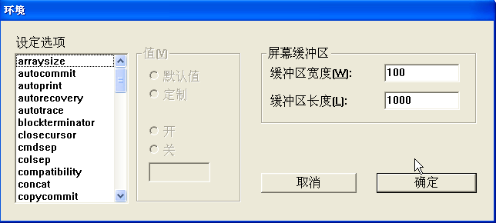
3.2.2.5 显示与设置环境变量
使用图形化界面现实与设置环境变量
使用SHOW命令和SET命令来显示和设置环境标量
列出了
58个用
户可以
控制的
选项
指屏幕内存，用于控制可以保存
在屏幕上的数据量。
设置选
项的值，
系统显
示了默认值

Slide 29
3.2.2.5 显示与设置环境变量
显示所有环境变量
  SQL>SHOW ALL
显示某个环境变量
  SQL>SHOW variable_name
设置某个环境变量
  SQL>SET variable_name=value
常用环境变量
  ARRAYSIZE—从数据库中提取的行数，默认15
  AUTOCOMMIT—是否自动提交DML语句，默认OFF
  COLSP—选定列之间的分隔符号，默认空格
比较：与服务器初始化参数的显示与设置
的异同！

Slide 30
3.2.2.5 显示与设置环境变量
  FEEDBACK—显示反馈行信息的最低行数，默认6
  HEADING—是否显示列标题，默认ON
  LINESIZE—行长度，默认80
  LONG—LONG和LOB类型的显示长度，默认80
  PAGESIZE—每页所显示的行数，默认14
  SERVEROUTPUT—是否显示执行DBMS_OUTPUT.PUT_LINE命令的输出结果，默认OFF
  AUTOTRACE—是否为成功执行的DML语句产生一个执行报告
    SET AUTOTRACE [ON|OFF|TRACEONLY][EXPLAIN][STATISTICS]
  TIME—是否在SQL*Plus命令提示符之前显示时间，默认OFF
  TIMING—是否显示SQL语句的执行时间，默认OFF

Slide 31
3.2.2.6 格式化命令
对SQL语句或PL/SQL程序执行结果的显式格式进行设置。遵循以下规则：
  格式化命令设置之后，将会一直起作用，直到会话结束或下一个格式化命令的设置；
  每一次报表结束时，应该重新设置SQL*Plus为默认值；
  如果为某个列指定了别名，必须使用该别名，不能使用列名。

Slide 32
COL[UMN]：控制列的输出显示格式。
其中，option的选项有：
  CLE[AR]: 清除所有列的显示格式
  FOR[MAT] format: 使用格式模型改变列的显示
  HEA[DING] text: 设置列标题
  JUS[TIFY] {align}: 调整列标题的位置居左(left)、居中(center)还是居右(right)
  [NO]PRINT: 显式[隐藏]列标题
  NULL <text>：在指定位置将空值位置显示为text
  TRUNCATED：删除第一行的字符串
  WRAPPED: 换行
COL[UMN] [{column|alias} [option]]

Slide 33
  格式模型：
元素
An
9
0
$
L
.
,
描述
设置显示宽度为 n个字符
每个9表是一位数字，不显示前导零
表示前导零
美元符号
本地货币符号
小数点的位置
千位分割符
举例
A15
999999
099999
$9999
L9999
9999.99
9,999
结果
1234
01234
$1234
L1234
1234.00
1,234

Slide 34
分两行显示
  例：
  显示某列的当前设置：
  清除某列的当前设置：
TTITLE和BTITLE：设置报表的页眉和页脚。
  例：
COL ename HEADING 'Employee|Name' FORMAT A15
COL sal JUSTIFY LEFT FORMAT $99,999.99
COL mgr FORMAT 999999999 NULL 'No manager'
COL[UMN] ename
COL[UMN] ename CLEAR
TTI[TLE]/BTITLE [text|OFF|ON]
SQL> TTITLE 'Salary|Report'
SQL> BTITLE 'Confidential'

Slide 35
BREAK命令：用于去掉重复的行以及断点处跳跃指定的行数。
  其中：
    page 表示遇到断点时产生新的一页
    skip n 表示遇到断点时跳跃n行
    duplicate 显示重复值
  清除所有BREAK设置使用CLEAR 命令：
BREAK on column[|alias|row][skip n|dup|page] on..[on report]
CLEAR BREAK

Slide 36
  例：控制记录显示分组顺序
BREAK ON deptno
SELECT deptno,ename
FROM emp
ORDER BY deptno;
DEPTNO ENAME
--------- --------
10 CLARK
KING
MILLER
20 SMITH
ADAMS
…
注意：每次只有一个BREAK命令起作用，
但一次可以在多个列上使用BREAK命令，即
BREAK ON 列名1 ON 列名2

Slide 37
3.2.2.7 其它常用命令
显示数据库对象结构：DESC[RIBE]
清除屏幕内容
  CLEAR SCREEN
  Shift+Delete
帮助命令：HELP
修改用户口令：PASSW[ORD]
  注意：任何用户都可以修改自己的口令，只有DBA身份登录的用户才可修改其他用户的口令。
保存环境变量
  STORE SET filename [CREATE|REPLACE|APPEND]
  说明：默认路径为<ORACLE_HOME>\BIN

Slide 38
脚本文件的创建：
  创建 SQL 、PL/SQL语句，并保存到脚本文件；
  从编辑器中调用该文件；
  在SQL、PL/SQL语句前增加格式化命令；
  在SQL、PL/SQL语句之后清除格式化命令；
  保存脚本文件。

Slide 39
例：编辑脚本文件，以创建一个报表，报表要根据用户输入的部门位置(不区分大小写)显示雇员的所属部门名称(Department Name)、姓名(EMPOYEE NAME)、受雇日期(START DATE)、工资(SALARY)、年工资(ANNUAL SALARY)，并将列标题分两行显示。系统提示和输出结果的形式参考如下：
Please enter the location name:Chicago
Department EMPLOYEE START ANNUAL
Name NAME DATE SALARY SALARY
---------- -------- ---------- ----------- -----------
SALES BLAKE 01-MAY-81 $2,850.00 $34,200.00
MARTIN 28-SEP-81 $1,250.00 $15,000.00
ALLEN 20-FEB-81 $1,600.00 $19,200.00
……

Slide 40
3.2.3 iSQL*Plus
iSQL*Plus的启动与登录
iSQL*Plus的应用

Slide 41
3.2.3.1 iSQL*Plus的启动与登录
启动数据库服务器的相关服务
  OracleService<SID>
  Oracle<ORACLE_HOME_NAME>TNSListener
  Oracle<ORACLE_HOME_NAME>iSQL*Plus
在客户机上打开浏览器，在地址栏中输入iSQL*Plus的URL，按回车键，进入iSQL*Plus的登录界面。
  URL格式为http://hostname:port/isqlplus
  hostname为数据库服务器名
  Port为Oracle<ORACLE_HOME_NAME> iSQL*Plus服务的端口号。
  详细信息可以参阅<ORACLE_HOME>\install\readme.txt文件中的记录。

Slide 42
3.2.3.2. iSQL*Plus的应用
帮助
配置
操作

Slide 43
总结
SQL*PLUS作用
SQL*PLUS常用命令
iSQL*Plus的应用

Slide 44
课后作业
编辑一个脚本文件，运行后产生一份报表。内容和要求如下：显示所有薪水低于3000的雇员的工作、姓名和工资。添加一个居中、两行显示的表头“Employee Report”和一个居中的页脚“Confidential”。重新命名工作列标题为“Job Category”，分两行。重新命名姓名列标题为“Employee”，重新命名工资列标题为“Salary”并且格式化为$9,999.99。

